Slide 1
Planos de Ação Emergenciais
William Empson, PE, PMP
Gerente de Risco Senior, Programa de Segurança para Diques
U.S. Army Corps of Engineers
Centro de Gerenciamento de Riscos William.B.Empson@usace.army.mil
Oficina sobre Segurança de Barragens
Brasília, Brasil
20-24 maio 2013

Slide 2
Planejamento e Respostas para Emergências
Justificativas para o Planejamento e Respostas para Emergências
Critérios para Planos Eficazes
Exercícios para Respostas a Emergências
Notes:
Today we will discuss 1) 2) 3) and 4)

Slide 3
Planejamento e Respostas para Emergências
Uma situação de emergência, em barragens, é uma condição que:
Se desenvolve inesperadamente: dolinas, terremoto, aumento de infiltração
    - Decisões têm de ser tomadas agora.
Se desenvolve gradativamente: inundação, depressão de terra, movimento de talude.
- É mais difícil saber o momento ideal da decisão
Compromete a integridade da barragem ou de seus componentes e/ou ameaça bens ou vidas.
Exige ação.
Notes:
What constitutes a dam safety emergency?

Slide 4
Que condições podem criar uma emergência em potencial?
Ruptura de Barragem Condições em desenvolvimento
Falha de componente Carga fora do normal
Mal funcionamento de comporta SDF ou grande descarga
Erro humano Sabotagem

Slide 5
O que é ….
....um Plano de Ação Emergencial?
Um plano formal que identifica condições potenciais de emergência em uma barragem e descreve procedimentos para minimizar danos à propriedade e perda de vida.
PAEs são medidas interinas ou permanentes de redução de risco.

Slide 6

Por que precisamos de planos de emergência?
Para preparar a notificação, alertas e evacuação TEMPESTIVAS
Reduzir o risco de perdas de vida
A evacuação é uma responsabilidade local
O USACE não pode ordenar uma evacuação
Notes:
Emergency plans help to eliminate guess work. Evacuation routes can be selected and marked well in advance of an impending disaster. Shelters can be designated and stocked. Sandbags and portable dams can be stockpiled. Closure structures can be closed or water management plans can be implemented to lessen effects to property and reduce the risk of loss of life.

Slide 7
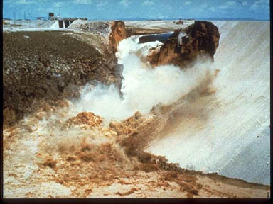
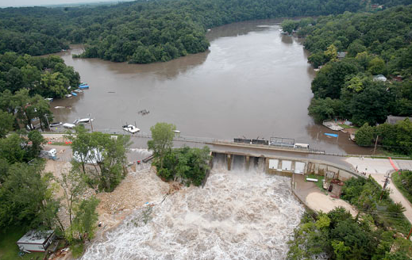
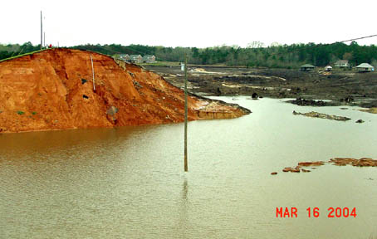
Apesar de nossos melhores esforços...
Lago Delhi, Iowa 2010
Barragem Teton, Idaho
Big Bay, Missouri - 2004
Notes:
These scenes are the result of levee failures in New Orleans following Hurricane Katrina. The sudden catastrophic failure of structures impounding water cause immediate devastation immediately downstream and can destroy lives and property hundreds of miles beyond, depending on the amount of water stored. Despite our best efforts, we can’t control water.

Slide 8
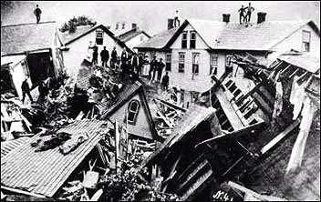
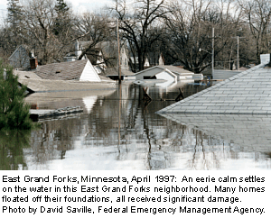
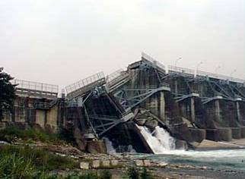
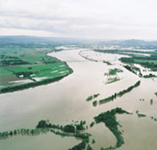
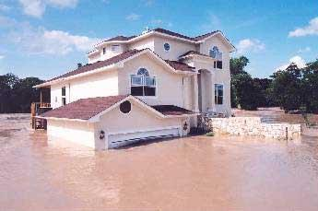
Justificativas pelo Planejamento e Resposta em Emergências
Medidas para prevenir ou minimizar
as consequências …
Notes:
Pre-planning allows emergency personnel and the public to react to an emergency in a rational, methodical way. Evacuation route markers can help emergency workers move people in the right direction. Shelters can be designated and supplied to provide life support for evacuees. Reciprocity agreements can be worked out in advance with adjacent counties, etc. to provide additional emergency response and life support. Emergency personnel can concentrate on the specifics of the crisis rather than the things that can be planned in advance.

Slide 9
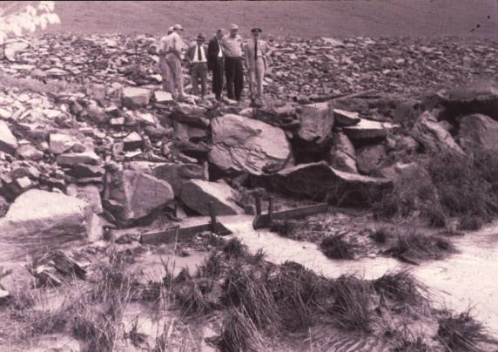
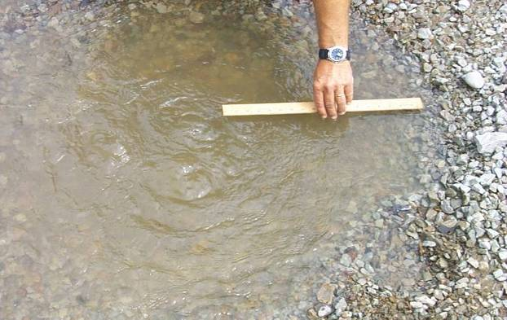
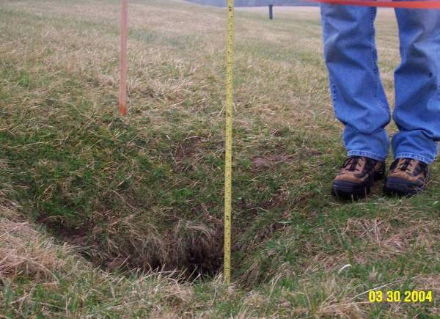
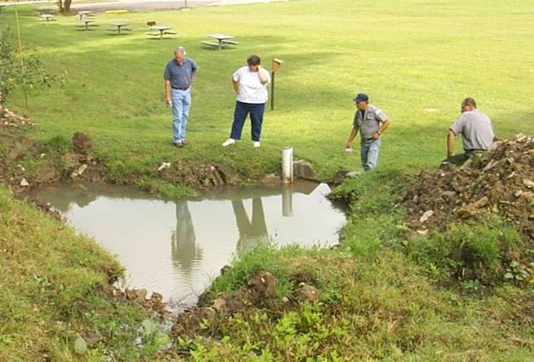
Justificativas para o Planejamento e Respostas em Emergências
Reconhecer e Avaliar Problemas
Notes:
This week you have studied and discussed problems contributing to possible or probable failures of structures impounding water. The sooner these distress signs are identified the more time is available to either prevent a failure or evacuate downstream. More “eyes on the project” means more opportunities to catch these problems early.

Slide 10

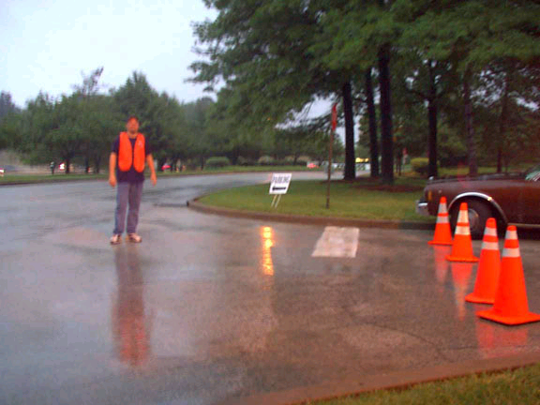

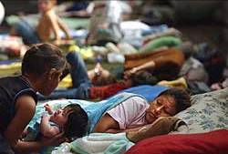
Justificativas para Planejamento e Respostas em Emergências
Mitigar Consequências
Notes:
Inundation maps provide local emergency managers the data needed to plan evacuation routes, designate shelters, and pre-stage roadway barriers, etc to enhance emergency response. Designating, testing, and marking evacuation routes prevents people from driving INTO flood waters instead of away from them. Designating shelters provides an opportunity to stockpile food, water, cots, linens, diapers, formula, etc. in advance. It also allows the general public time to familiarize themselves with routes and shelter locations. Tourists and visitors can also evacuate quickly by following pre-placed route markers.

Slide 11
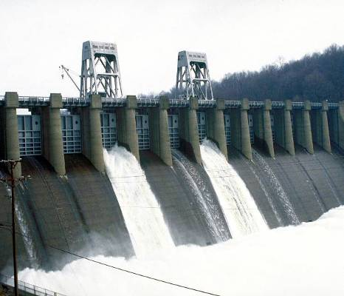
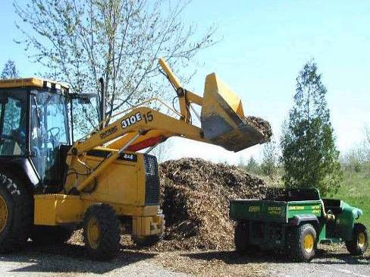
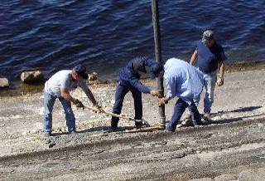
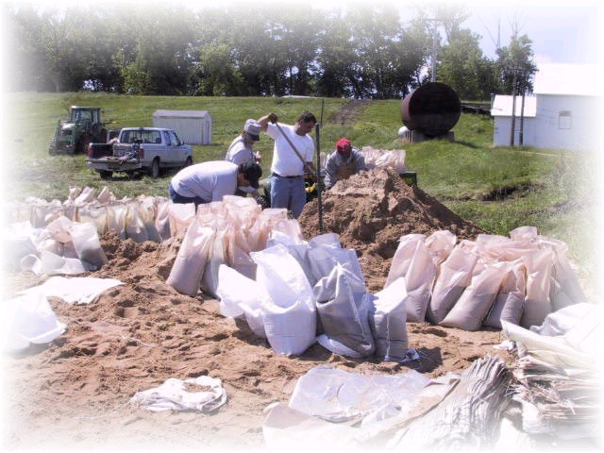
Justificativas para Planejamento e Respostas em Emergências
Orientar Operações e Reparos de Emergência
Notes:
Emergency Action Plans include a section describing appropriate repair methods. Problems can occur at any time, but they sometimes occur during the night, or on weekends, or holidays. These guides can be used in the absence of specific instructions provided by engineering/ construction division and can help mitigate the problem until engineers can assess the situation.

Slide 12
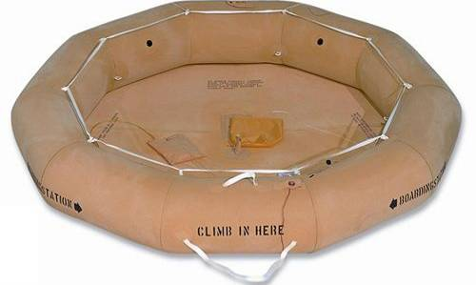
Planejamento e Respostas em Emergências
P
A
E
Notes:
Your emergency action plan is similar to a life raft. If you take it down and test it periodically to ensure it will float, it has the ability to save you. If you don’t test it periodically, it may dry rot. It will give you a false sense of security. Your EAP is the same way. If you don’t test it periodically, it may become outdated. The information you need won’t be available in an emergency. You won’t have time to research all the information required in an emergency. People, equipment locations, available contractors, and telephone numbers should be constantly updated to ensure quick response.

Slide 13
Níveis de emergência PAE para segurança de barragens
Ruptura iminente ou já ocorreu
Pode levar a uma ruptura
Emergência sem ruptura
Condição de não emergência
Notes:
These are the basics of an EAP

Slide 14
Componentes de um PAE
Fluxograma de notificação
Detecção, avaliação e classificação da emergência
Responsabilidades
Prontidão
Mapas de inundação
Anexos
Notes:
These are the basics of an EAP

Slide 15
Componentes de um PAE
Fluxograma de Notificação
COMMUNICAÇÃO!!!
Níveis de Emergência
    Baseado na urgência da condição
    Terminologia varia
RUPTURA EM CURSO – Esforços Heroicos
Mais urgente
Condições evoluindo rapidamente
Ruptura da barragem em curso ou iminente
Cada minuto é vital
Primeira prioridade: notificar os primeiros a serem atingidos
Notes:
There are two notification flowcharts in EAPs. Who you call and in what order is determined by the urgency of the condition. Failure in progress is the most urgent. Your first priority is to notify downstream officials to begin evacuation.

Slide 16
Componentes de um PAE
Fluxograma de Notificação
Contatos e Sequência:
Quadro de Notificação no Projeto
RUPTURA EM ANDAMENTO
Fluxograma de Notificação do Distrito
Gerente da Barragem
Oficial de segurança da barragem
Primeira autoridade a jusante
Gestão Água
Agências
Segunda autoridade a jusante
EOC
Filiais
Enc., Ops
Seções
Terceira autoridade a jusante
Vice Enc., EC
PAO
Oficial de Segurança da Barragens ou Suplente
DE ou DD
MSC Cmdr
MSC DSO
HQUSACE
Notes:
The manager at the dam is generally responsible for notifying all the downstream officials before he notifies the Dam Safety Officer. Since these positions downstream are either appointed, elected, or voluntary; the names and phone numbers change regularly. It is imperative to update these contacts often.

Slide 17
Componentes de um PAE
Fluxograma de Notificação
Contatos e Sequência:
Serviço Nacional de Meteorologia – Amplo alerta ao público
Oficial de Segurança da Barragem informa pela cadeia de comando ao Oficial de Segurança de Barragens do USACE
OSB do USACE notificará:
  Diretor de Obras Civis
  Vice Comandante de Obras Civis e de Operações de Contingência
  Comandante do USACE, caso necessário
Notes:
The manager at the dam is generally responsible for notifying all the downstream officials before he notifies the Dam Safety Officer. Since these positions downstream are either appointed, elected, or voluntary; the names and phone numbers change regularly. It is imperative to update these contacts often.

Slide 18
Componentes de um PAE
Fluxograma de Notificação
Níveis de Emergência (cont.)
POSSÍVEL PROBLEMA COM A BARRAGEM
PODERIA LEVAR A UMA RUPTURA
Menos urgente
Mudança em relação às condições normais
Carga anormal sobre a barragem ou componente
Ritmo da variação é lento ou não é aparente
Notificações internas ao Oficial de Segurança da Barragem
Notes:
The notification procedure for possible dam failure is completely different from failure in progress. Internal notifications to the Dam Safety Officer and Dam Safety Committee can provide timely instructions to prevent catastrophic failure.

Slide 19
Componentes de um PAE
Fluxograma de Notificação
Contatos e Sequência:
POSSÍVEL PROBLEMA DE FALHA DA BARRAGEM
Quadro de Notificação
Gerente na Barragem
Gerente da Área
Prontidão
Agências
Oficial de Segurança
na Barragem
Vice Chefe, EC
Filiais
Seções
Chefe, Ops
PAO
DE ou DD
MSC DSO
Notes:
The manager at the dam will notify the area manager and the Dam Safety Officer. The Dam Safety Officer will notify the Dam Safety Committee. The Area Manager may additionally contact the Readiness Chief, who is a Dam Safety Committee member. Contacting the Readiness Branch will assist the Committee by activating the EOC (by order of the Commander, or his acting official) and will additionally begin upward notification .

Slide 20
Componentes de um PAE
Fluxograma de Notificação
Redundância
Listar números do trabalho, casa ou 24-horas
E-mail
Listar pessoas alternativas para contatos chaves
Fornecer contatos adicionais num anexo
Matriz de comunicações
Notes:
Redundancy is the key to successful notification. Most people have cell phones or blackberry devices. List as many phone numbers and alternate phone numbers as they are willing to provide. List alternates for key contacts and multiple phone numbers for them. Ensure that all personal information is safeguarded under the privacy act. Unless you have permission in writing to publish these numbers, DON’T!

Slide 21
Detectar, Avaliar e Classificar uma Emergência
Condições que indicam problemas
O que e como medir e informar
Dicas para interpretar as condições e avaliar a severidade
NÃO É UM LIVRO DE RECEITAS – ainda precisamos usar a experiência, juízo e senso comum
Notes:
This section of the EAP is to aid personnel at the dam in assessing emergency situations. Early information provided to the Dam Safety Committee must be correct and useful. The interpretation given to decision makers prior to engineers arriving on site will lead their course of action. This portion of the EAP is not a cookbook. Common sense, experience, and judgment must be used when describing a situation or providing critical data.

Slide 22
Responsabilidades
Definir claramente por cargo
  (Capitães de Batalha, etc.)
Aplicar a cada componente ou sub-plano do PAE
Aplicar a decisões chaves, entre elas:
  Declaração de emergência
  Segurança
  Fim da emergência
  Avaliação pós-emergência
  Relatório pós-ação
Notes:
An EAP should clearly define who has responsibility for what actions.
Responsible parties need to be aware prior to the event. This will aid in data gathering and record keeping.
Who OFFICIALLY declares an emergency? (Commander or alternate)
Who is responsible for security?
Who declares an emergency OFFICIALLY over? (Commander or alt)
Who is responsible for a follow-up evaluation?
Who writes the after-action report (AAR)?
Designating these responsibilities prior to an emergency provides a better opportunity for record keeping by the responsible party.

Slide 23
Prontidão
Ações tomadas ANTES de uma emergência
Esforços para moderar ou aliviar
Facilitar resposta a uma emergência
    Dados de engenharia
    “Check lists”
    Suprimentos e equipamentos
    Energia de reserva
    Comunicações de reserva
Notes:
Many things can be done prior to an event to speed response and recovery. Engineering data should be available to determine trends or historical events. Check-lists enable personnel to provide complete information. A list of available supplies and equipment in the area will save valuable time. Back-up power may prevent additional problems. Back-up communications are crucial to maintain contact. Preparation of these lists could provide an opportunity to recognize gaps and shortfalls that could be alleviated immediately.

Slide 24
Mapas de Inundação
Centro de Modelagem de Mapas e Consequências
Trabalha para atualizar Carteira USACE para Mapeamento
Procedimentos Padronizados de Mapeamento
Elementos da Inundação:
        Área normal de inundação com cota alta
        Área de inundação com cota máxima
        Tempo para chegada da onda da ruptura (horas)
        Milha (km) de referência
        Seção transversal
        Elementos do mapa básico (estradas, polícia, bombeiros)
Notes:
Inundation maps provide crucial information for owners of downstream structures and emergency managers. It would be GREAT to have maps for the three conditions listed however, most dams only have mapping for SDF. Travel times for wave front and flood peaks give downstream emergency workers information needed to safely and efficiently evacuate the area. This not only tells them who needs to be evacuated first, but prevents people from being moved into an area that may become flooded. Failure maps for sunny day dam failure conditions would allow emergency workers to evacuate fewer people, but funding is not available for new mapping.

Slide 25
PONTOS A CONSIDERAR AO REVISAR MAPAS DE INUNDAÇÃO
Definir bem quando começa o tempo “zero” da viagem da onda, pois pode haver diferenças de horas:
Início da “ruptura” ou auge da ruptura
A taxa de subida da água é muito importante.
A velocidade é importante e geralmente não consta.
A evacuação é difícil após 60 cm de profundidade com uma certa velocidade; o pico pode não ser de importância crítica.
Notes:
Inundation maps provide crucial information for owners of downstream structures and emergency managers. It would be GREAT to have maps for the three conditions listed however, most dams only have mapping for SDF. Travel times for wave front and flood peaks give downstream emergency workers information needed to safely and efficiently evacuate the area. This not only tells them who needs to be evacuated first, but prevents people from being moved into an area that may become flooded. Failure maps for sunny day dam failure conditions would allow emergency workers to evacuate fewer people, but funding is not available for new mapping.

Slide 26
PONTOS A CONSIDERAR AO REVISAR MAPAS DE INUNDAÇÃO
As áreas de inundação são estimadas e podem ter erros significativos devido a:
Características da progressão da ruptura
Detritos
Novidades na planície de inundação (o volume de água bloqueada pelo novo Walmart)
Outros impactos do evento: pontes, diques, etc.
Notes:
Inundation maps provide crucial information for owners of downstream structures and emergency managers. It would be GREAT to have maps for the three conditions listed however, most dams only have mapping for SDF. Travel times for wave front and flood peaks give downstream emergency workers information needed to safely and efficiently evacuate the area. This not only tells them who needs to be evacuated first, but prevents people from being moved into an area that may become flooded. Failure maps for sunny day dam failure conditions would allow emergency workers to evacuate fewer people, but funding is not available for new mapping.

Slide 27
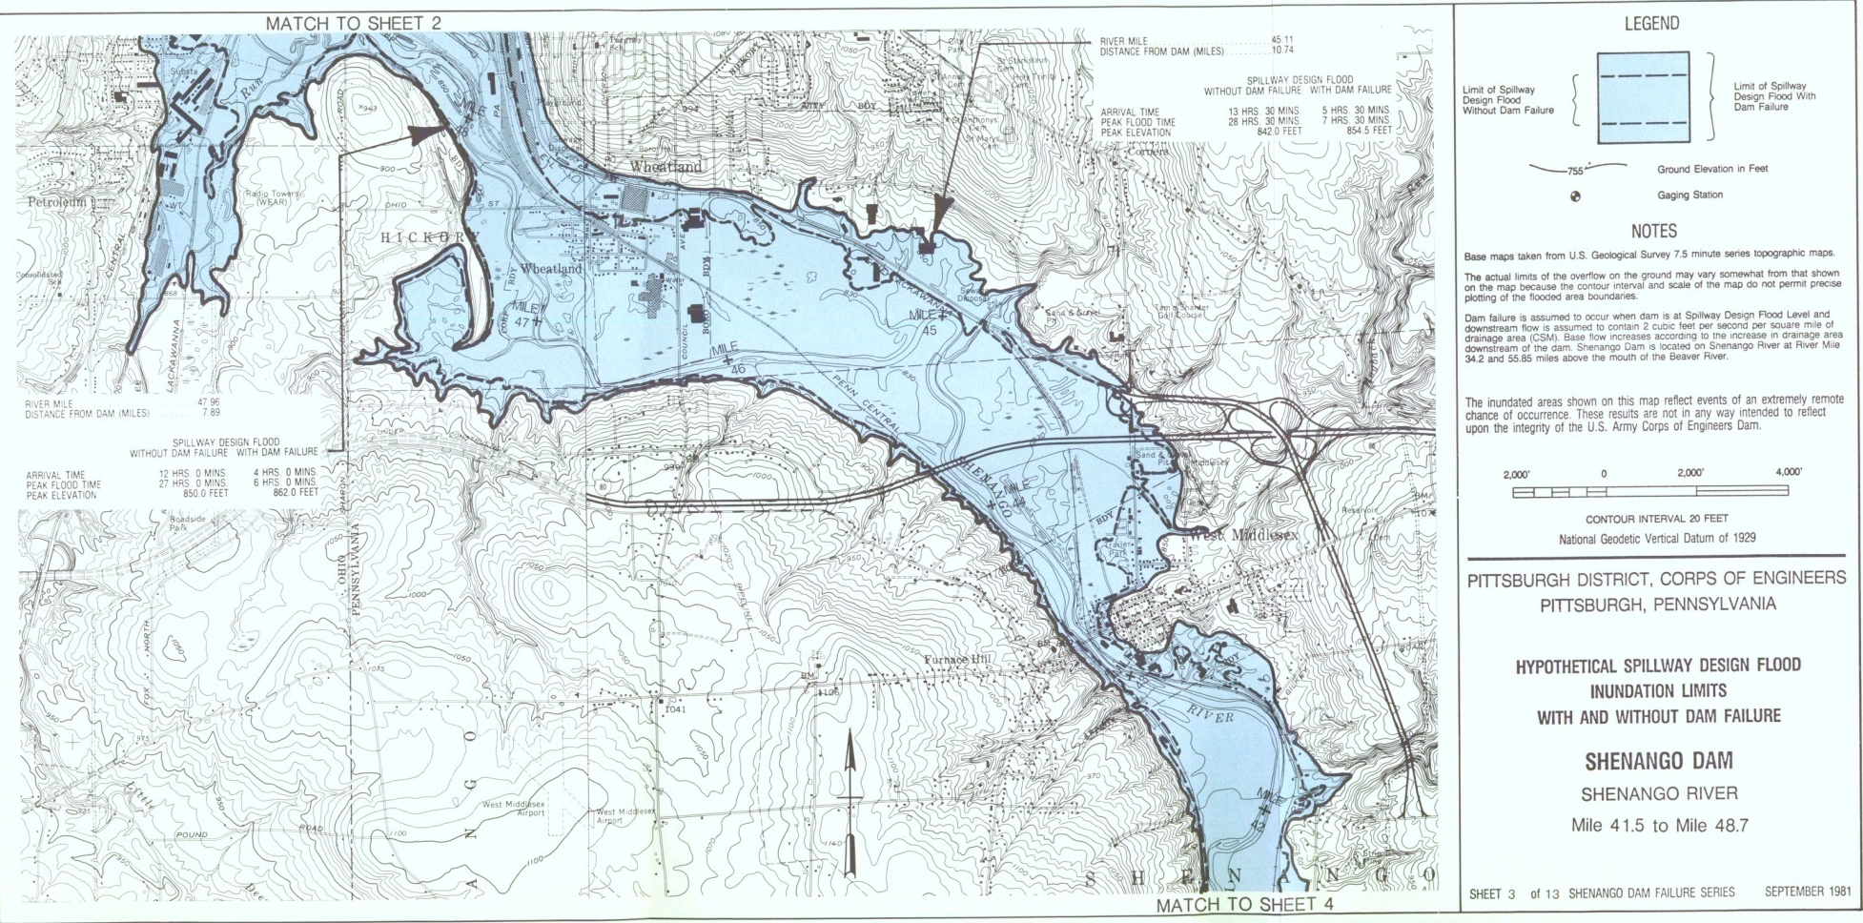
Mapas de Inundação:
Versão Antiga com Marcos
Notes:
Older inundation maps are typically contour maps with a particular elevation highlighted. These maps are useful, but have nowhere near the level of detail provided in the newer mapping. They generally are not in digital format and must be copied to be distributed. Ending this costly method can help to justify the expense of newer CADD drawings. As with other information, these maps must be protected. Release to the general public requires approval from HQ.

Slide 28

Detalhe
Versão Antiga com Marcos
Notes:
Older inundation mapping is more difficult to use and less accurate. Quad sheets were overlain with hand-calculated flood mapping using 10 or 20 foot contours. They were very useful in their day and continue to be useful for general purposes.

Slide 29

Mapas de Inundação:
Tabela de Horários de Chegada
Notes:
Older inundation maps included charts with specific travel times and elevations. CADD technology provides graphical representations of this information, which is easier for novices and the general public to interpret.

Slide 30

Detalhe Mapas de Inundação:
Tabela de Horários de Chegada

Slide 31
Mapas de Inundação
Notes:
This is newer digital mapping in CADD format. Having this information digitally allows other information to be added in layers. Local emergency managers can collect and add any type of information which will aid them with evacuations.

Slide 32
Mapas de Inundação
Notes:
This type of mapping is capable of providing street level detail. It is beneficial to utilities, hospitals, shelters, fire and police departments, etc to determine their requirements to remain functional during an event. Stockpiles of sandbags or storage of portable dams, etc could allow them to continue to function. Areas designated as shelters may have to be rethought. The shelters may be out of the flooded area, but what about access? If the only road leading to an area will be inundated, the location (or the access) will have to be changed.

Slide 33

Componentes de um PAE
Anexos
Apoiar e suplementar o PAE
Valioso como referência mas não faz parte do plano básico
    Informações adicionais de contatos
    E-mail, matriz de comunicações (quem tem quais vias de comunicação)
    Dados gerais sobre a barragem
    Detalhes da instrumentação
    Dados sobre barragens a montante
    Registro das atualizações e manutenção do PAE
    Referências usadas na elaboração do PAE
    O QUE MAIS VOCÊ QUISER!!

Slide 34
Componentes de um PAE
Sub-Plano de Operações e Reparos de Emergência
Sub-Plano de Evacuação (NÃO É FEDERAL)
Ref. HEC Research Document 13, “Flood Emergency Plans, Guidelines for Corps Dams”

Slide 35
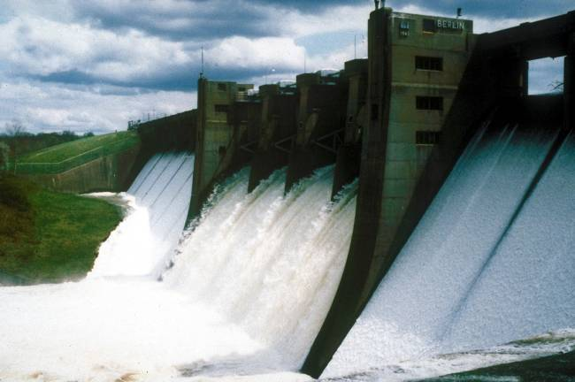
Componentes de um PAE
Operações e Reparos de Emergência
Orienta decisões operacionais imediatas
  Plano para o esvaziamento do reservatório – RARO
  Identificar fontes de equipamento, material, mão-de-obra
  Procedimentos para aquisições
  Atividades de reparo para problemas específicas

Slide 36
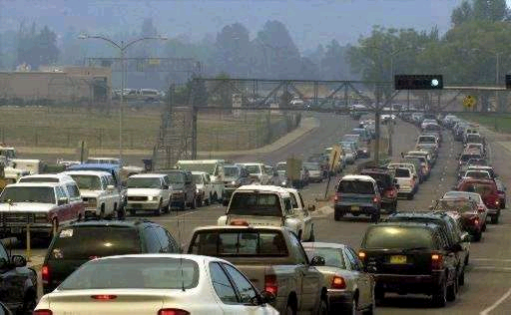
Componentes de um PAE
Sub-Plano de Evacuação
NÃO É FEDERAL. É responsabilidade das autoridades estaduais e locais desenvolver e executar.
FEDERAL: responsabilidade por estimular o planejamento da evacuação:
  Coordenar atualizações, exercícios e treinamentos sobre PAE com autoridades locais
  Compartilhar os mapas de inundação
  Conscientizar o pública
  Sistemas de alerta para Tuttle Creek e Wolf Creek

Slide 37
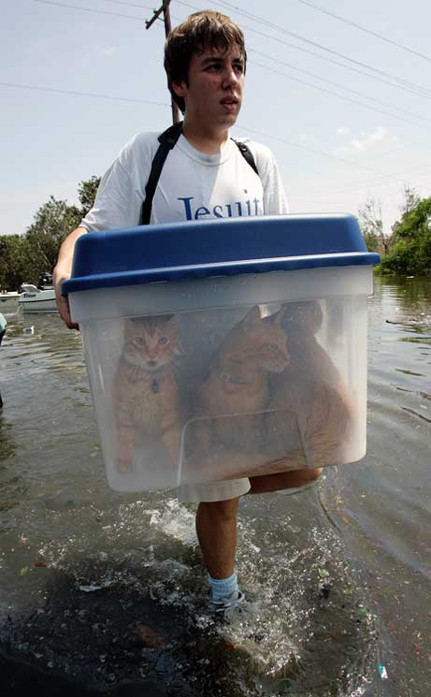
Planejamento da Evacuação
Os detalhes são importantes

Slide 38
Cartazes para a Comunicação de Riscos
Normalmente não há uma parede de água; mas pode haver.

Slide 39
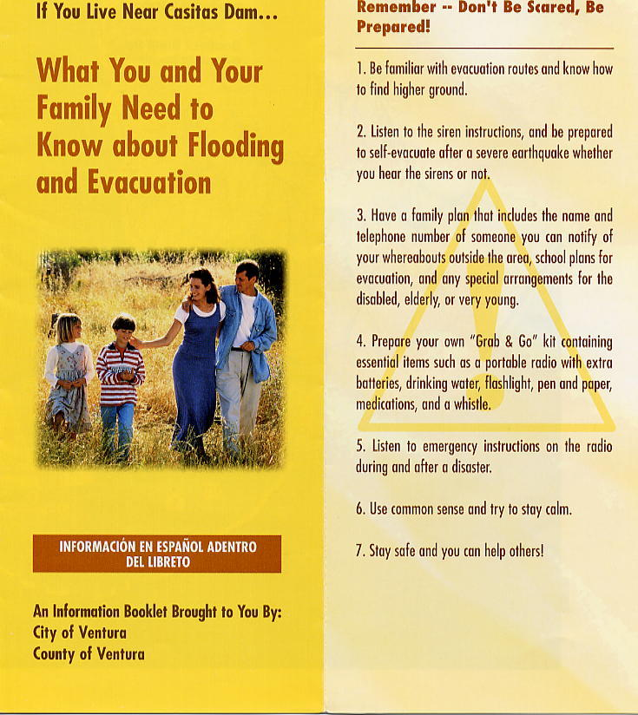
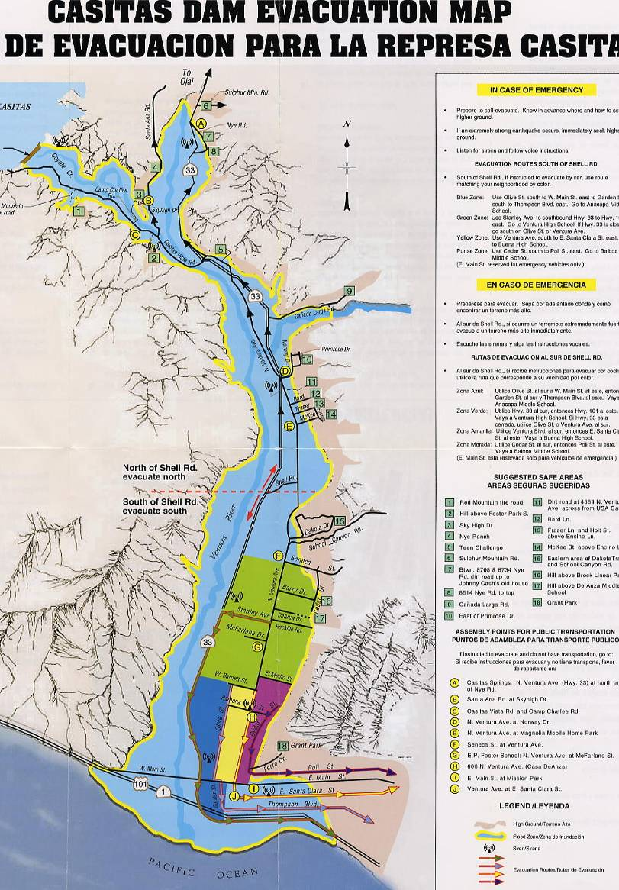

Slide 40
Coordenação
Coordenar internamente: operações, prontidão, engenharia, segurança, Comitê de Segurança da Barragem.
Coordenar com órgãos locais de emergência ao menos uma vez ao ano.
Incluir Hidrelétrica na coordenação e no planejamento.

Slide 41
Manutenção
Revisar e atualizar os “perecíveis”, ao menos anualmente:
    Nomes e números de telefone para notificar
    Fornecedores
    Empreiteiras
    Exercício para testar a verificar o PAE.

Slide 42
Planejamento e Respostas para Emergências
Perguntas
?

